Slide 1
Succesfuld arbejdsmiljøkoordinering i byggebranchen
Jeppe Z. Ajslev
Jeppe ZN Ajslev
Forskningsgruppen for sikkerhedskultur og arbejdsulykker.
Det Nationale Forskningscenter for Arbejdsmiljø (NFA)

Slide 2
Baggrund for projektet
Byggebranchen rummer stort set alle risici og bygningsarbejdere ligger for højt på de forkerte parametre…
Arbejdsmiljøkoordinering er siden 1992 et af EU’s centrale initiativer.
Koordinatorens opgave – at koordinere arbejdsmiljøet hvor mere end én arbejdsgiver er til stede.
At sikre, at de generelle forebyggelsesprincipper anvendes og at arbejdsmiljøet er koordineret i både projekteringsfase og byggefase.
På trods af denne vigtige rolle findes der nærmest ingen forskning om koordinatorer og slet ingen studier om koordineringens effekter.

Slide 3
Projektets formål
Hvilke kompetencer anser arbejdsmiljøkoordinatorer som vigtige for at lykkes med arbejdsmiljøkoordinering?
Hvordan kan vi udfolde de arbejdsmiljøkoordinatorers professionelle identitet for bedre at forstå deres mål og værdier i arbejdet, deres strategier for at opnå disse og de barrierer de oplever?
Forbedrer arbejdsmiljøkoordinatorer arbejdsmiljøet på danske byggepladser? Og hvordan gør de det?
Hvilke relationelle praksisser anvender de i arbejdet med at forbedre arbejdsmiljøet?

Slide 4
Projektets metoder
Delphi metoden til udvælgelse af ‘succesfulde koordinatorer’
24 havde mere end 3 nomineringer.
Observationsstudier med 12 udvalgte.
Samlet 107 dages observationer
Interview med koordinatorer
Sikkerhedsklimaspørgeskema på udvalgtes pladser.
258 besvarelser fra 8 koordinatorer. 15 forskellige pladser.

Slide 5
Resultater

Slide 6
Publikationer
Udgivet:
Møller, Kines, Dyreborg, Andersen & Ajslev (2021) The competences of successful safety and health coordinators in construction projects. Construction Management and Economics. 39(3), 199-211.
Ajslev, Møller & Nimb (2022) Puzzle-piece caretakers or necessary evils – on the professional identities of OSH coordinators in construction. Nordic Journal of Working Life Studies.
Ajslev, Møller, Andersen, Pirzadeh & Lingard (2022) The Hierarchy of Controls as an approach to visualize the impact of occupational safety and health coordination Int. J. Environ. Res. Public Health.
Under udgivelse
Ajslev & Møller (under review). Experts, Challengers and Champions – on the relational roles and practices of OHS coordinators in the Danish construction industry. Submitted.

Slide 7
Arbejdsmiljøkoordinatorers kompetencer
Eksisterende forskning på området
Koordinatorkompetencer prioriteret af Møller et al. (2020) | Koordinatorkompetencer prioriteret af Antonio et al. (2013) | Koordinatorkompetencer prioriteret af Rodríguez-Largacha et al. (2019) | Lederes arbejdsmiljøkompetencer prioriteret af Hardison et al. (2014)
Kommunikation* Samarbejdsevne* Fremsynet* Overblik Omsætning af viden til praksis Prioritering* Vedholdende Grundig Omgængelighed Systematisk | Kommunikation Samarbejdsevne Effektivitet (Effectiveness) Evne til at lykkes (Efficiency) Selvkontrol Selvtillid Løse konflikter og kriser Lederskab Rådgivning Forhandlingsevne Resultatorienteret Planlægning og organisering Forpligtelse på projektet | Praktisk sans (?) Kommunikation Selvtillid Samarbejdsevne Forhandlingsevne Lederskab | Viden om brug og udvælgelse af personlige værnemidler og førstehjælpsudstyr Viden om effektiv planlægning inden opgavens udførelse og organisering af dagligt arbejdsflow Viden om og anvendelse af afbødende foranstaltninger for opgavespecifikke risici* Viden om hovedentreprenørens/byggeledelsens sikkerhedsparadigme Etablering af effektiv kommunikation Viden om at administrere sundhedsrisici i byggeriarbejde Viden om rutinemæssige og ikke-rutinemæssige arbejdsopgaver *) kombineret

Slide 8
Professionelle identiteter
‘På det mest basale niveau, der mener jeg jo at det arbejde jeg laver som arbejdsmiljøkoordinator er virkelig vigtigt – det er et spørgsmål om liv og død… Men I det store billede, der er vi jo bare sådan en lille brik I puslespillet. Folk skal tænke på økonomi, branding, kundetilfredshed, forsikring, æstetik, design […] men det er min passion, jeg synes det er spændende og jeg kan godt lide at forbedre ting.’
(Finn)
Puslespilsbrik vogter
Nødvendigt onde
Perifær beslutningstager
Risikovurderer
Allianceskaber
Orkesterleder
‘Jeg synes det er konfliktfyldt til tider, og det er hårdt. Man vil gerne anerkendes og være ønsket når man besøger en kunde ikk. Men nogengange, der er du bare et nødvendigt onde. Og det leder til en masse negative ting. Jeg bliver så træt af det, når jeg bliver nødt til at kaste håndklædet I ringen og sige; ‘its my way or the highway’. Det er lidt et nederlag, det er ikke en made at arbejde på. Men det er nødvendigt til tider.’
(Pia)

Slide 9
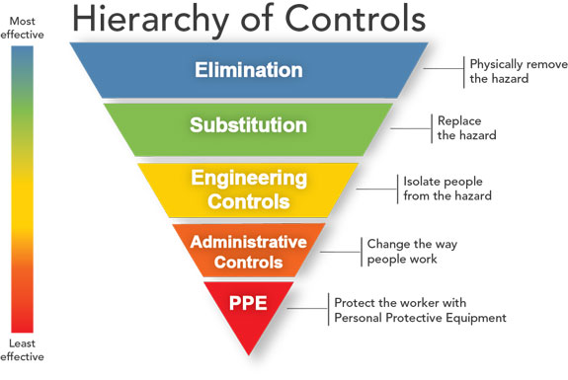
Analyser af observationsstudier
Forebyggelsestrappen eller-

Slide 10
Praksisanalyser
At praktisere udfordrer-rollen
‘Speaking up’ om usikre eller usunde forhold.
Udfordre ledelsesprioriteter.
Anvende interesseret spørgeteknik.
25 situationer analyseret.
6 succesfulde praksisser:
Autoritet
Alliancebygger
Skabe indflydelse
Udfordrer
Ekspert
Bannerfører (championing)
At praktisere ekspert positionering
Bringe viden om OSH lovgivning I spil.
Udvise praktisk viden om processer og deres relaterede risici.
Kritisere andres arbejde på et fagligt grundlag.

Slide 11
Identiteter vs. praksisser
Identiteter
Puslespilsbrik vogter
Praksisser
Bannerfører
Autoritet
Nødvendigt onde
Perifær beslutningstager
Risikovurderer
Allianceskaber
Orkesterleder
Udfordrer
Alliancebygger
Skabe indflydelse
Ekspert

Slide 12
Tak for jeres tid!

